Slide 1
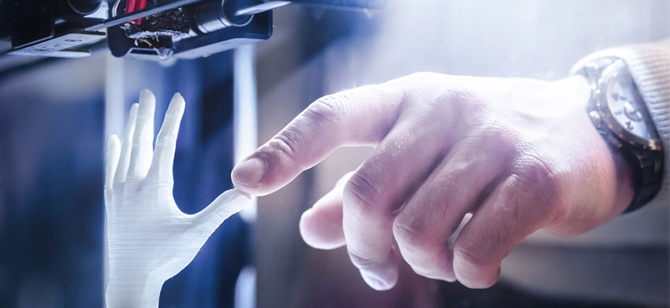
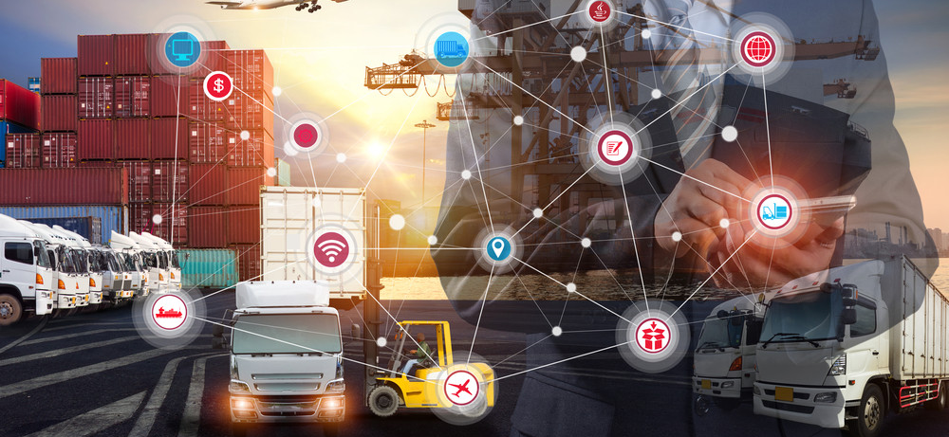

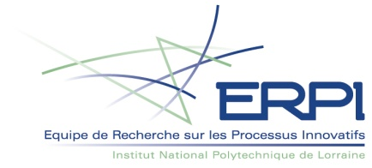


Comparation of Distributed Plastic Recycling System to Produce Filament with Production of Filament from Virgin Plastic by LCA Cristian Cáceres Projet: Everest Bio Pavlo Santander Fabio Cruz Sanchez Hakim Boudaoud
Notes:
Comparaison en utilisant l'ACV d'un système de recyclage du plastique distribué pour produire des filaments avec la production de filaments à partir de plastique vierge

Slide 2
Sommaire
Introduction
État de l'art
Méthodologie: Analyse du cycle de vie
Résultat
Conclusion et perspectives

Slide 3
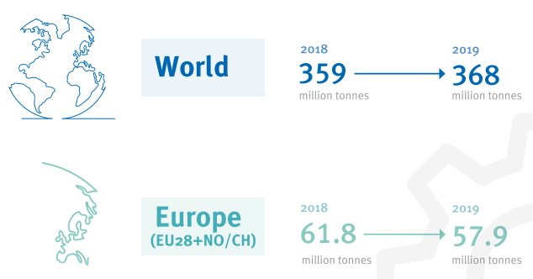
LE PLASTIQUE : UN GROS PROBLÈME ENVIRONNEMENTAL
Production multipliée par 50
Source: PlasticEurope (2020)
Introduction
État de l'art
Analyse du cycle de vie
Résultat
Conclusion et perspectives
4
Notes:
Commencer por le problema, Connaissance generale,
Multifonctionnel, fácil a produire et pas cher ce qui fait que cet produit soit tres demandé qui entraîne a la fois un fort niveaux de production

Slide 4
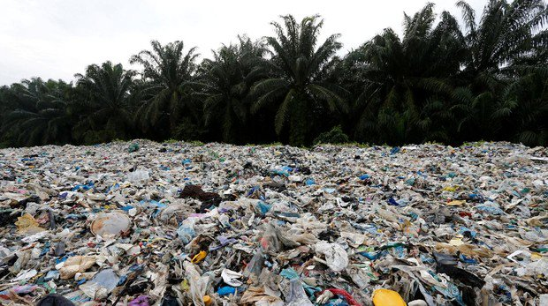
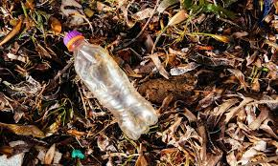
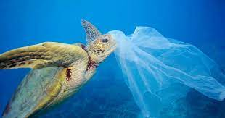
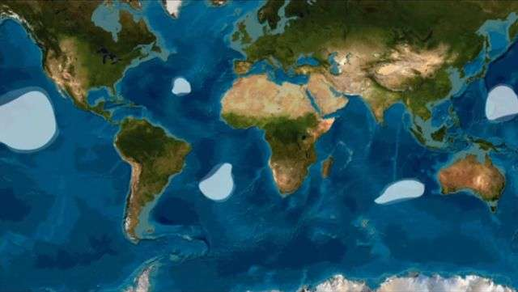
LE PLASTIQUE : UN GROS PROBLÈME ENVIRONNEMENTAL
Production multipliée par 50
Problèmes environnementaux
Source: PlasticEurope (2020)
Introduction
État de l'art
Analyse du cycle de vie
Résultat
Conclusion et perspectives
4

Slide 5

LE PLASTIQUE : UN GROS PROBLÈME ENVIRONNEMENTAL
Production multiplied by 50
Problèmes environnementaux
Source: PlasticEurope (2020)
URGENT !!
Réduire la consommation!!
(Aujourd'hui)
9% Dans le monde¹
21,2% Europe ²
¹ (D’Ambrières, 2019)
² (PlasticsEurope, 2020)
Augmenter le taux de recyclage
Introduction
État de l'art
Analyse du cycle de vie
Résultat
Conclusion et perspectives
4
4
Notes:
Dans ce contexte, il est urgent de diminuer la consommation de plastique. Mais comme cela est très difficile à faire, nous devons dans un premier temps augmenter les taux de recyclage. Du fait que
9%
21% du platique en Eurpoe arrive a être recyclé qui est très faible pour les attentes du développement durable

Slide 6
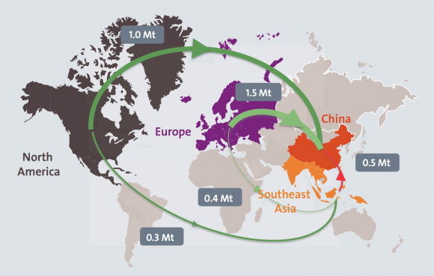
Recyclage centralisé vs. Recyclage distribué
RECYCLAGE CENTRALISÉ
“un centre de recyclage avec de longues chaînes d'approvisionnement”
(Plastics Recycling Worldwide: Current Overview and Desirable Changes, n.d.)
Notes:
Derriere le recyclage de plastique aujourd’hui on peut visualiser de chaines de recyclages centralisé qui utilice de longes chaines de approvissionement, qui sont couteuses mais a la fois obtien un materiau de faible valeur cet a dire peu efficace
Mais

Slide 7
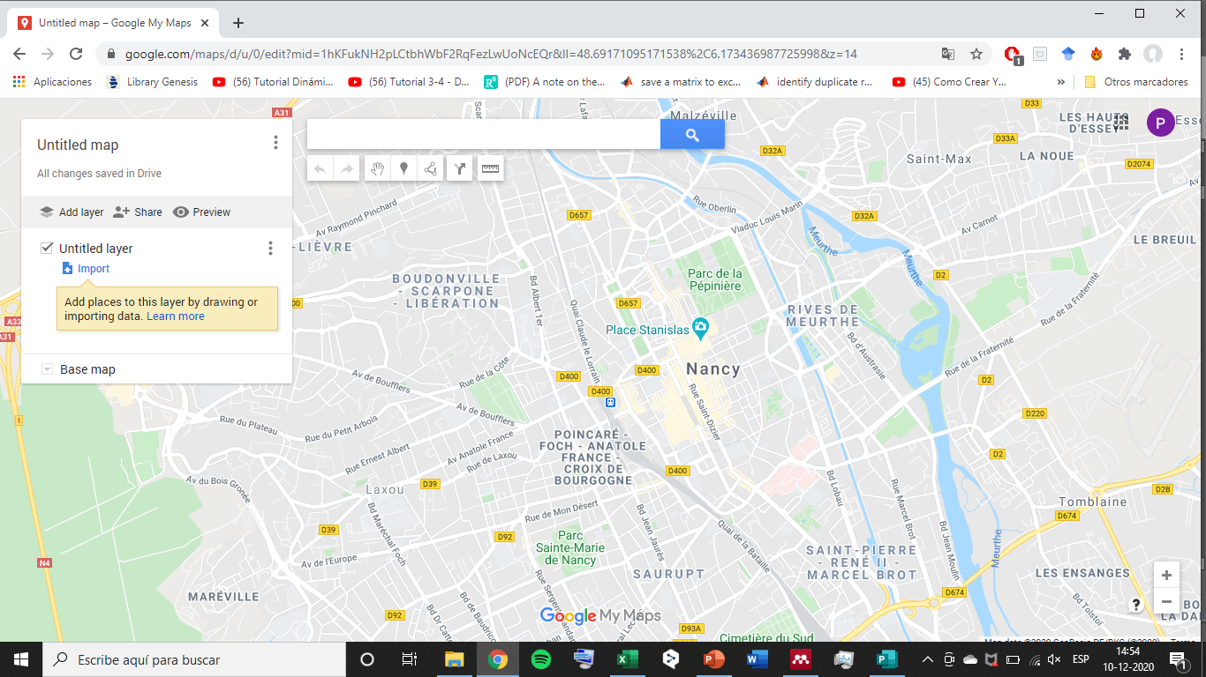

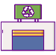

Recyclage centralisé vs. Recyclage distribué
(Santander et al ., 2020)
Matières premières
RECYCLAGE CENTRALISÉ
“Un centre de recyclage avec de longues chaînes d'approvisionnement”
LE RECYCLAGE DISTRIBUÉ
“Des centres de recyclage répartis géographiquement”
(Plastics Recycling Worldwide: Current Overview and Desirable Changes, n.d.)
(Kreiger et al., 2013, 2014)
Notes:
Mais de nouveaux sistema ont ete cree a partir de la fabrication distribue qu’ a eu un forte croissance grace a la democratisation de l’impresión 3D qui a ete equipe en petites usines geographiquement distribué , alors le recyclage distribue a comme un objective fournir a ces centres de fabrication distribué avec de matieres premieres recycles qui sont pret a etre utilisé.

Slide 8

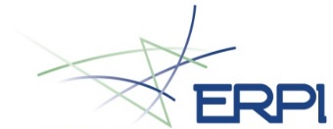

EVEREST-BIO
DRAM
FABRICATION DISTRIBUÉE
“ÉValuation du rÉseau de REcyclage pour Soutenir la Transition vers une BIOéconomie”
(Santander et al., 2020)
Matières premières
RECYCLAGE DISTRIBUÉ
(Kreiger et al., 2013, 2014)
Proposition d’un système DRAM à échelle locale
Cas d’application: Recyclage de plastique à Nancy
Notes:
FABRICATION DÉCENTRALISÉE “Petites usines géographiquement réparties localement”
LE RECYCLAGE DISTRIBUÉ “Petits centres de recyclage géographiquement répartis localement”
Objectif: Développer une méthodologie générique pour évaluer les services écosystémiques rendus par les activités d’un réseau de recyclage distribué de plastique afin d'améliorer la prise de décision des acteurs industriels et publics.

Slide 9
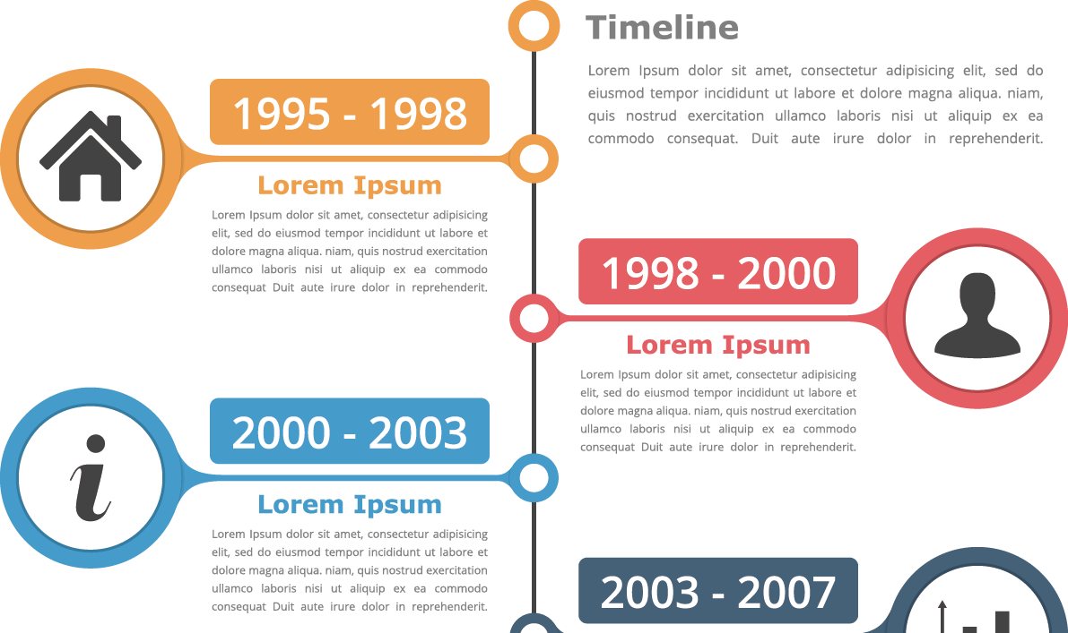
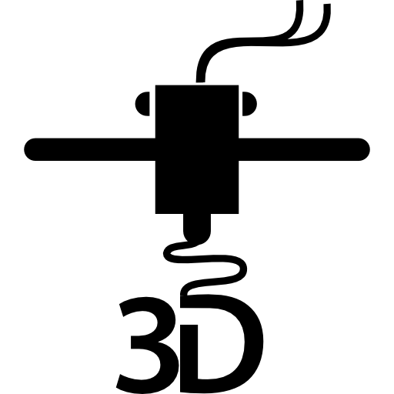

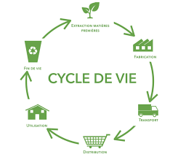
2013-2016 PhD
Fabio Cruz
Technical feasibility of recycling for 3D printing
Case study : PLA recycling
2017-2020 PhD
Pavlo Santander
Evaluation of the implementation of a sustainable distributed plastics recycling network.
Case study : Collection and delivery of recycled PLA to schools in Nancy
2021 Internship
Cristian Cáceres
Life cycle analysis of a distributed plastic recycling network for 3D printing
Case study: Collection and delivery of recycled PLA to schools in Nancy
Notes:
Boucle de recyclage impression- recyclage- Production filament- impresión
Entre 4 et 5 fois
Pavlo, en utilisant la meme logique de boucle lui a ajouté une ressau de recyclage distribue dans lequel il a evalué la faisabilité economique et environnementale en comparant le cout et l’impact environnementale d’acheter filament de plastique vierge
Le cas d’etude

Slide 10
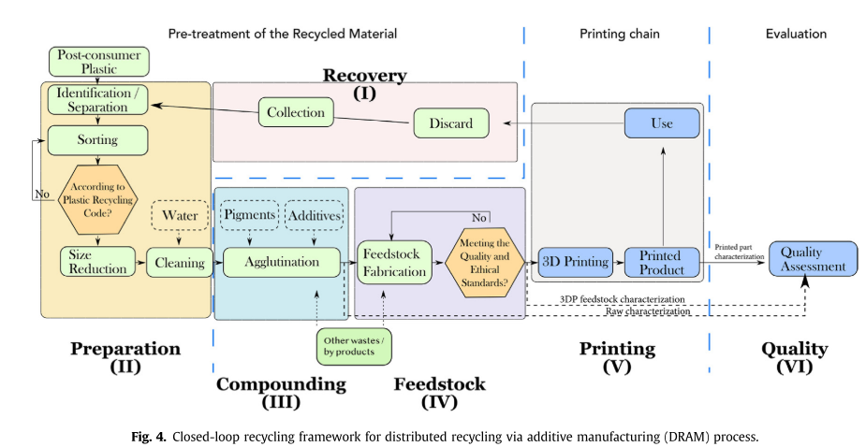
Recyclage distribué via la fabrication additive (DRAM)
(Cruz Sanchez et al., 2020)
Introduction
État de l'art
Analyse du cycle de vie
Résultat
Conclusion et perspectives
4
Notes:
Boucle de recyclage impression- recyclage- Production filament- impresión
Entre 4 et 5 fois

Slide 11
Fabio Cruz Sánchez (2013-2016 PhD)
(Cruz Sanchez et al., 2020)
Introduction
État de l'art
Analyse du cycle de vie
Résultat
Conclusion et perspectives
4
Notes:
Boucle de recyclage impression- recyclage- Production filament- impresión
Entre 4 et 5 fois

Slide 12

Peut-on créer des circuit distribuées durables pour la récupération de plastiques?
Fabio Cruz Sánchez (2013-2016 PhD)
Pavlo Santander (2017-2020 PhD)
(Cruz Sanchez et al., 2020)
Introduction
État de l'art
Analyse du cycle de vie
Résultat
Conclusion et perspectives
4
Notes:
Pavlo, en utilisant la meme logique de boucle lui a ajouté une ressau de recyclage distribue dans lequel il a evalué la faisabilité economique et environnementale en comparant le cout et l’impact environnementale d’acheter filament de plastique vierge
Le cas d’etude

Slide 13
Est-il possible de développer un système DRAM respectueux de l'environnement ?
ACV
Fabio Cruz Sánchez (2013-2016 PhD)
Pavlo Santander (2017-2020 PhD)
(Cruz Sanchez et al., 2020)
Cristian Cáceres (2021 Stage)
Introduction
État de l'art
Analyse du cycle de vie
Résultat
Conclusion et perspectives
4
Notes:
Life cycle analysis of a distributed plastic recycling network for 3D printing

Slide 14
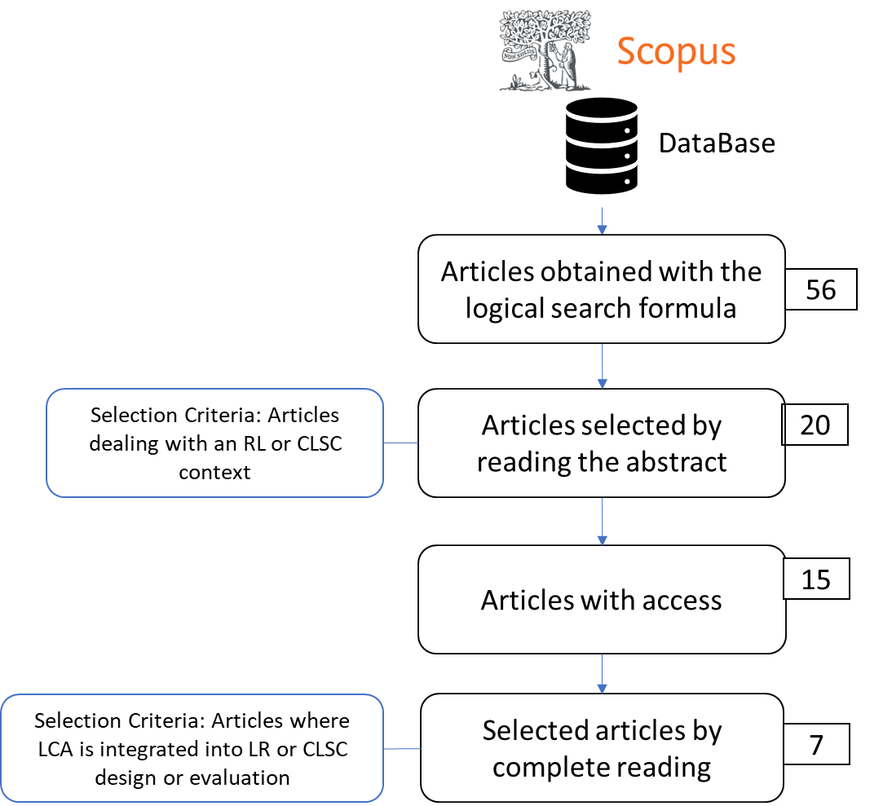

L'état de l'art
Comment l'analyse du cycle de vie a été intégré dans l'évaluation et la conception d'un réseau logistique orienté vers le recyclage ?
Introduction
État de l'art
Analyse du cycle de vie
Résultat
Conclusion et perspectives
4
Notes:
3 Comment le recyclage distribué dans un contexte de fabrication additive est-il évalué en termes environnementaux ?

Slide 15
Analyse CLSC
 | Application d’ACV | Application d’ACV |  |  | Methodologie ACV |  | BD pour les calculs |  | Type de material consideré |  |  | Si considère Recyclage |  | Indicateur Utilisés pour l’ACV
Référence | Évaluation de Réseau de Recyclage Distribué | Conception Réseau de Recyclage | Évaluation Logistique Inverse | E. Circulaire vs E. Linéaire | Midpoint | Endpoint | Eco-invented | Australian EPD | Plastic | Vehicule Tire | Autre | oui | no | Global Warming | Eutrophication potentiel | Non-Renewable primary energy use | Acidification Potential | Photochemical ozone creation | Water Use | Renewable primary energy use | Land Use | Particule matter formation | Terrestrial Acidification | Marine Aquatic Eutrophication | Marine Aquatic ecotoxicity | Abiotic Depletion | Human Toxicity | Autres*
(Dehghanian & Mansour, 2009) |  | x |  |  |  | x |  |  |  | x |  | x
(de Souza Junior et al., 2020) |  |  |  | x | x |  | x |  | x |  |  | x |  | x |  | x |  |  | x |  | x | x | x | x | x
(Feitó Cespón et al., 2016 |  | x |  |  |  | x | x |  | x |  |  | x
(Kuczenski & Geyer, 2013 |  |  | x |  | x |  | x |  | x |  |  | x |  | x | x |  | x | x
(Daaboul et al., 2014) |  |  | x |  |  |  |  |  |  |  | x | x |  | x |  | x |  |  | x | x
(Subulan et al., 2015) |  | x |  |  |  | x |  |  |  | x |  | x
(Chen et al., 2019) |  |  | x |  | x |  |  |  |  |  | x | x |  | x | x |  | x | x |  |  |  |  |  |  |  | x | x
Total | 0 | 3 | 3 | 1 | 3 | 3 | 3 | 0 | 3 | 2 | 2 | 7 | 0 | 4 | 2 | 2 | 2 | 2 | 2 | 1 | 1 | 1 | 1 | 1 | 1 | 1 | 1 | 0
Autres* : Ionising radiation (human and ecosystems), Ozone Layer depletion.
Introduction
État de l'art
Analyse du cycle de vie
Résultat
Conclusion et perspectives
4

Slide 16

Synthèse
Conception d'un réseau logistique → Endpoint
Évaluations et Comparaison → Midpoint de
La base de données → Eco invent est largement utilisée
Changement climatique , Eutrophisation et de l'utilisation d'énergies non renouvelables.
Toutes les catégories d'impact ne sont pas utilisées
Introduction
État de l'art
Analyse du cycle de vie
Résultat
Conclusion et perspectives
4
Notes:
Todos los artículos de diseño para una red logística de reciclaje utilizan un enfoque Punto final , mientras que las evaluaciones y comparaciones prefieren utilizar una metodologia MidPoint
la base de datos Eco invent es ampliamente utilizada
En las categorias de impactos las mas evaluada es el cambio climatico, seguido por la eutroficacion y la utilizacion de energía fossil
Aucun article n'utilise toutes les catégories d'impact disponibles pour effectuer l'évaluation.

Slide 17
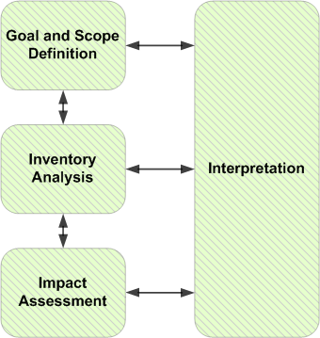


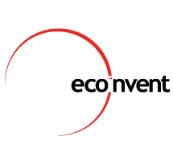
Analyse du cycle de vie (ACV)
ISO 14040
ISO 14044
Introduction
État de l'art
Analyse du cycle de vie
Résultat
Conclusion et perspectives
4
Notes:
Outil pour évaluer les impacts potentiels en considérants différentes étapes du cycle de vie d’un produit, service, procède, activité ou technologie.

Slide 18
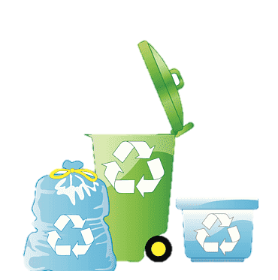
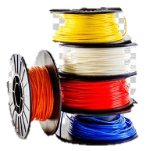
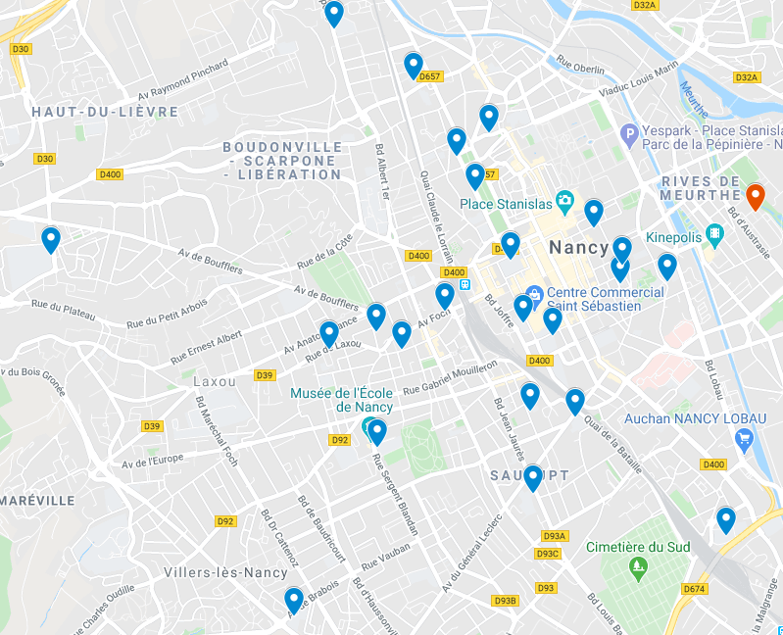
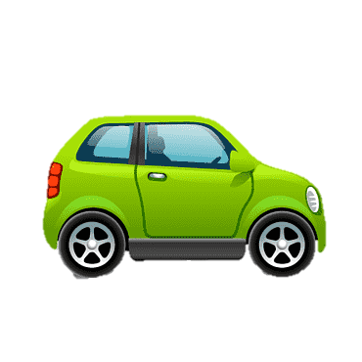

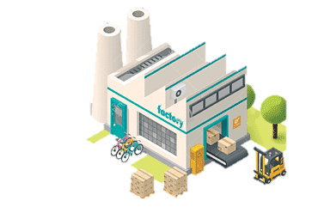
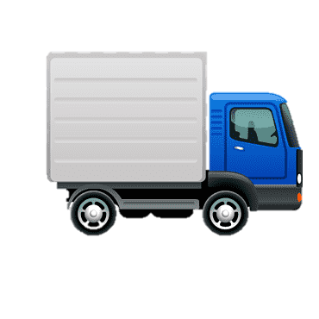
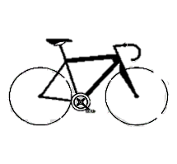
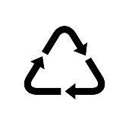

Cas d’étude
Réseau local de chaîne d’approvisionnement en boucle fermé
Sources de déchets
Point de Recyclage
Transports
500 m
500 m
Hypothèses
Lorraine Fab Living Lab (LF2L)
Lorraine Fab Living Lab (LF2L)
Collèges et Lycées
Collèges et Lycées
Un seul type de plastique à collecter
Seul le plastique non contaminé sera collecté
(Santander et al ., 2020)

Slide 19
Local Closed-loop recycling network
Waste Source
Recycling point
Transports
500 m
500 m
Hypothesis
Lorraine Fab Living Lab (LF2L)
Lorraine Fab Living Lab (LF2L)
Collèges et Lycées
Collèges et Lycées
One type of plastic to collect
Non contaminated plastic
(Santander et al ., 2020)

Slide 20
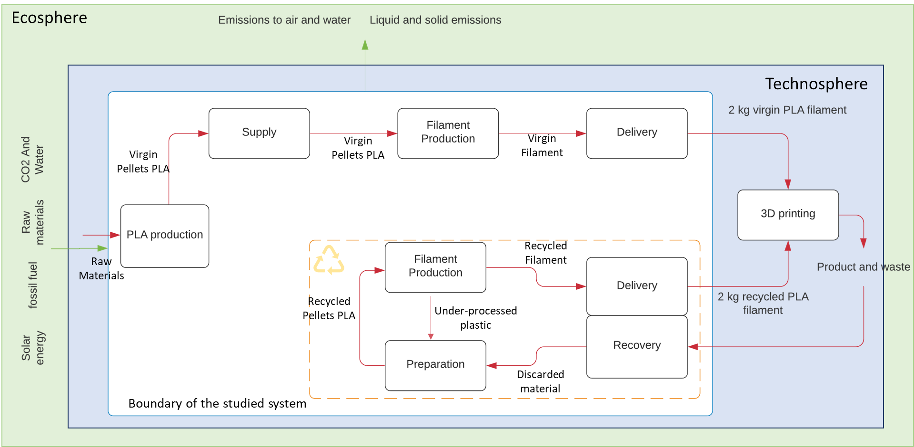
Le système évalué et ses limites
Objectif: Comparer la performance environnementale d’un système de production de filament vierge avec un système de recyclage local distribué
Notes:
2 scenarios de production de filament a partir de plastique vierge pour travailler l’incertitud de donnes mais qui ils ont le memes procedes
Le systeme de recyclage
L’idee c’est d’evaluar la perfomance environemmentale de chaque systeme dans le service de fournir 1 kg de filament a chaque college et lycée.

Slide 21
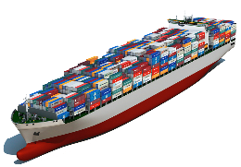
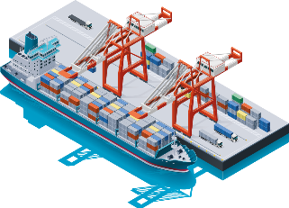
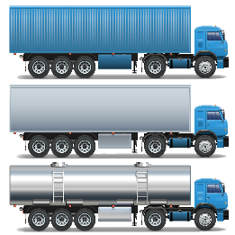
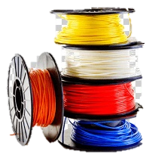
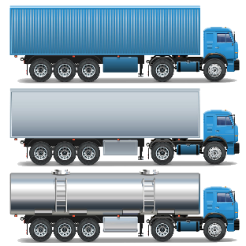

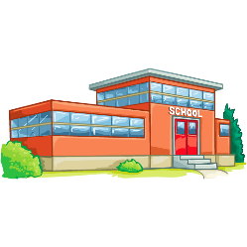
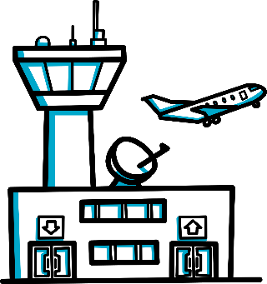
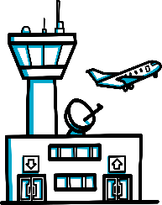
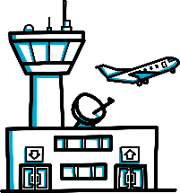
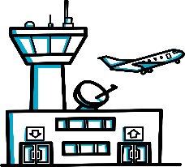
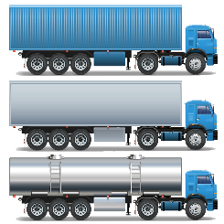
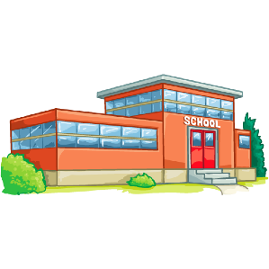
Scénario 1 (vierge)
(Mieux)
3588 nautical miles
558 KM
Port of Chicago, EE.UU.
Port of Norderham, Germany
GEHR, Mannheim, Germany..
756 KM
280 km
PLA Production
PLA Transport
Filament Production
Filament Delivered
Kg of Filament Delivered
NatureWorks,
Nebraska, EE.UU.
152 km
Nancy schools, France
Scénario 2 (vierge)
(Pire)
645 KM
5 KM
6971 km (9 hours)
3D-FUEL, Fargo, EE.UU.
Fargo airport, EE.UU.
Luxembourg airport, Luxembourg
Scénario 3 (recycgale)
25,5 Km
25,5 Km
Nancy schools, France
Nancy schools, France
FABLAB (Nancy)
Plastic Waste
Recovery
Pellets Production
Recycled Filament Production
Delivery
Kg of Filament Delivered
Notes:
Scénario 2 c’est le pire en relation a l’utilisation de l’avión comme moyen de transport
USA : Utilisation de charbon
Germany : Utilisation Lignite

Slide 22
Évaluation d’impacts
Bio-mass plastic (1)
Climate Change
Eutrophication
Resource Depletion
Reverse logistics (2)
Climate Change
Euthrophication
Human Toxicity
Ressource Depletion
Potential Acidification
Additive manufacturing(3)
Cumulative Energy Demanded
Climate Change
Eutrophication
Human Toxicity
1(Bishop et al., 2021)
Catégorie d’impact
Climate Change (3)
Eutrophication Potential (3)
Fossil Depletion (2)
Water Depletion (2)
2(Chen et al., 2019; de Souza Junior et al., 2020; Kuczenski & Geyer, 2013)
3 (Cerdas et al., 2017; Kellens et al., 2017; Kreiger & Pearce, 2013; Quinlan et al., 2017)
Introduction
État de l'art
Analyse du cycle de vie
Résultat
Conclusion et perspectives
4
Notes:
Pour faire l’evaluation d’impact il faut trouver quel sont les enjeux de mon domain, pour le trouver je croise des articles que traitent de l’analyse de cycle de vie dans le 3 domaines qui concerne le reseau de recyclage.
Comme resultat

Slide 23
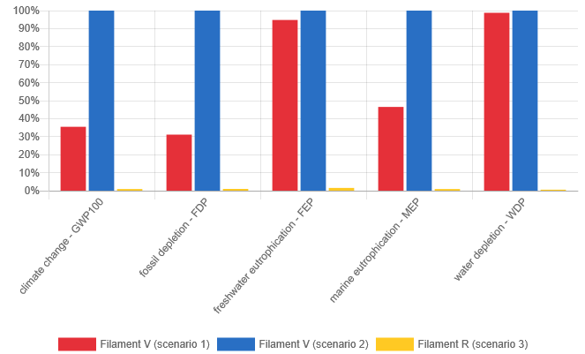
Le profil d’impact de la comparaison
ReCiPe Midpoint (H)
Notes:
Il faut mentioner que cet tableau es relative en raison de que en chaque impact (colone) le processus plus impactant se le atribuie le 100% de l’impact

Slide 24
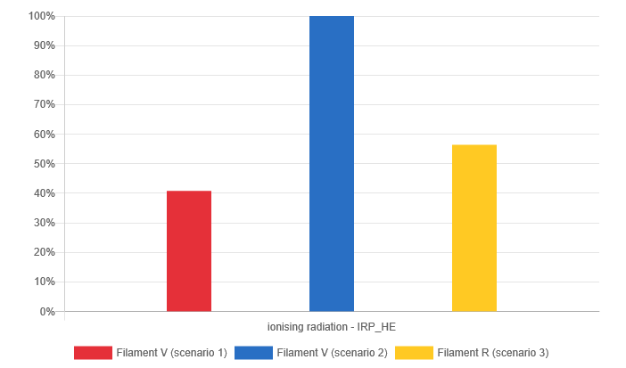
Le profil d’impact de la comparaison
ReCiPe Midpoint (H)
Notes:
Si on considere que les impact obtenu a partir de croisement des impact on peut observer que la colonne de colour blue que represente

Slide 25
Le profil d’impact du système recyclé

Slide 26
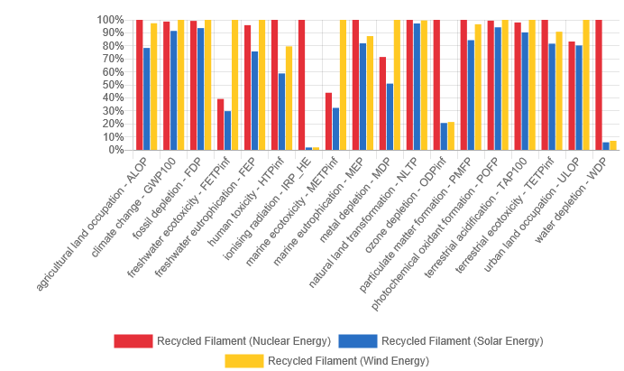
Analyse de sensibilité sur la source d'énergie

Slide 27
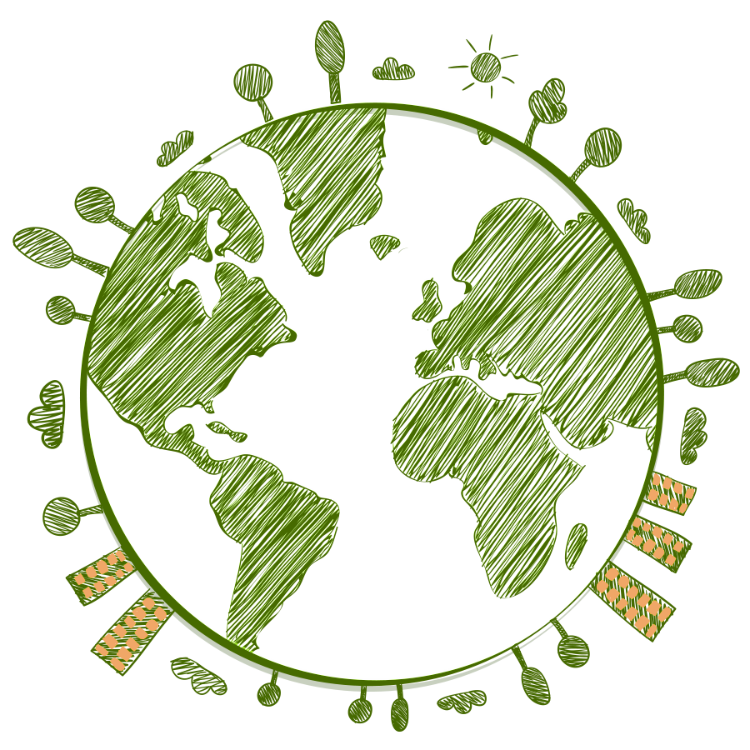
Conclusion
Le système de recyclage distribué étudié est considérablement moins polluant dans la plupart des catégories considérées
Le système DRAM peut avoir un impact plus important en termes radioactifs en raison du contexte français
L'énergie nucléaire est la principale source d'émissions radioactives dans le système de recyclage étudié
La meilleure source d’énergie en terme environnemental est l'énergie solaire
Introduction
État de l'art
Analyse du cycle de vie
Résultat
Conclusion et perspectives
4
Notes:
Le système de recyclage distribué est considérablement moins polluant dans la plupart des impacts par rapport à la production de filaments 3D à partir de plastique vierge
La energía nuclear es la principal fuente de emisiones radiactivas en el sistema de reciclaje, la mejor opcion en terminos ambientales es la energía solar.

Slide 28

Perspectives
Compléter les informations manquantes sur la chaîne logistique utilisée par les entreprises de production de filaments vierges
Intégrer et évaluer la complexité réelle du recyclage des plastiques
Faire une comparaison entre les différentes fins de vie existantes pour ce type de plastique (PLA)
Évaluer les performances de ce système dans différents contextes territoriaux
Introduction
État de l'art
Analyse du cycle de vie
Résultat
Conclusion et perspectives
4

Slide 29


Merci pour votre attention
Notes:
Ca será tout pour moi merci pour votre attention

Slide 30
Bibliographie
Santander, P., Cruz Sanchez, F. A., Boudaoud, H., & Camargo, M. (2020). Closed loop supply chain network for local and distributed plastic recycling for 3D printing: a MILP-based optimization approach. Resources, Conservation and Recycling, 154(December). https://doi.org/10.1016/j.resconrec.2019.104531
Cruz Sanchez, F. A., Boudaoud, H., Hoppe, S., & Camargo, M. (2017). Polymer recycling in an open-source additive manufacturing context: Mechanical issues. Additive Manufacturing, 17, 87–105. https://doi.org/10.1016/j.addma.2017.05.013
Kreiger, M., & Pearce, J. M. (2013). Environmental impacts of distributed manufacturing from 3-D printing of polymer components and products. Materials Research Society Symposium Proceedings, 1492(January 2013), 85–90. https://doi.org/10.1557/opl.2013.319
Kreiger, M.A., Mulder, M.L., Glover, A.G., Pearce, J.M., 2014. Life cycle analysis of distributed recycling of post-consumer high density polyethylene for 3-D printing filament. J. Clean. Prod. 70, 90–96. https://doi.org/10.1016/j.jclepro.2014.02.009
D’Ambrières, W., 2019. Plastics recycling worldwide: current overview and desirable changes. ield Actions Sci. Reports 12–21.
PlasticsEurope, 2020. Plastics-the facts 2020, An analysis of European plastics production, demand and waste data.

Slide 31
Bishop, G., Styles, D., & Lens, P. N. L. (2021). Environmental performance comparison of bioplastics and petrochemical plastics: A review of life cycle assessment (LCA) methodological decisions. Resources, Conservation and Recycling, 168, 105451. https://doi.org/10.1016/j.resconrec.2021.105451
Cerdas, F., Juraschek, M., Thiede, S., & Herrmann, C. (2017). Life Cycle Assessment of 3D Printed Products in a Distributed Manufacturing System. Journal of Industrial Ecology, 21(0), S80–S93. https://doi.org/10.1111/jiec.12618
Chen, Y., Ding, Z., Liu, J., & Ma, J. (2019). Life cycle assessment of end-of-life vehicle recycling in China: a comparative study of environmental burden and benefit. International Journal of Environmental Studies, 76(6), 1019–1040. https://doi.org/10.1080/00207233.2019.1618670

Slide 32
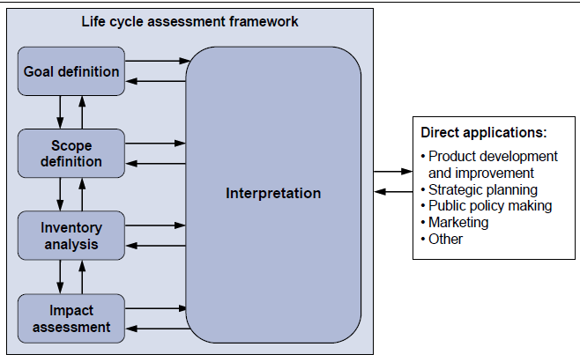
ACV
Preparation (II)
Recovery (I)
Discard
Size Reduction
Printed Product
Collection
Filament Fabrication
Delivery
3D Printing
Extrusion (III)
Delivery (IV)
Printing (V)

Slide 33
Environnement Naturel
Ressource Naturel
Aire de protection
Santé humaine
Toxicité pour l'homme
Dommages à la santé humaine
Dommages à l'environnement
Pénurie de ressources
Radiation
EndPoint
Cancérigènes
Mécanisme environnemental
(voie d'impact)
Matières inorganiques respiratoires
Changement climatique
Couche d'ozone
MidPoint
Acidification
Eutrophication
Ecotoxicité (eau douce, marine, terrestre)
Le smog d'été
NOx, Cd, CO2, CH4, dioxins, charbon, argent du minerai, utilisation des terres, ...et autres émissions et flux de ressources
Inventoire
Utilisation des sols
Épuisement des ressources

Slide 34

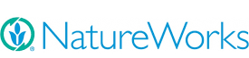
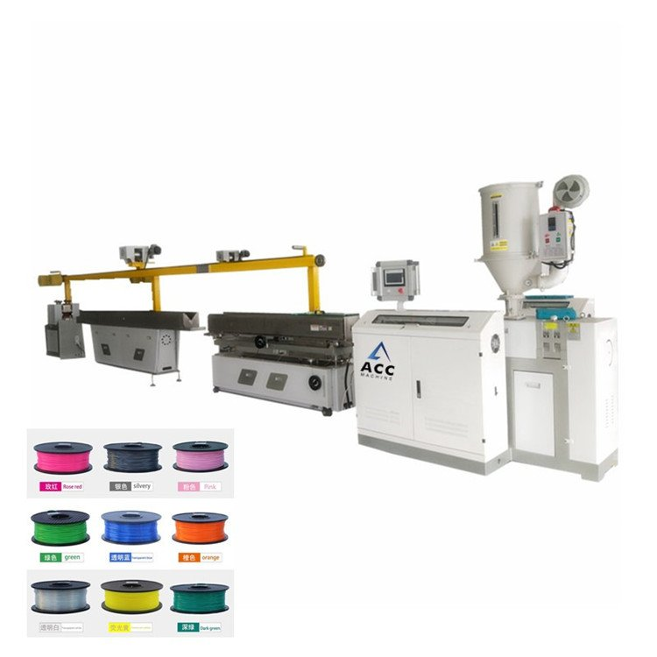
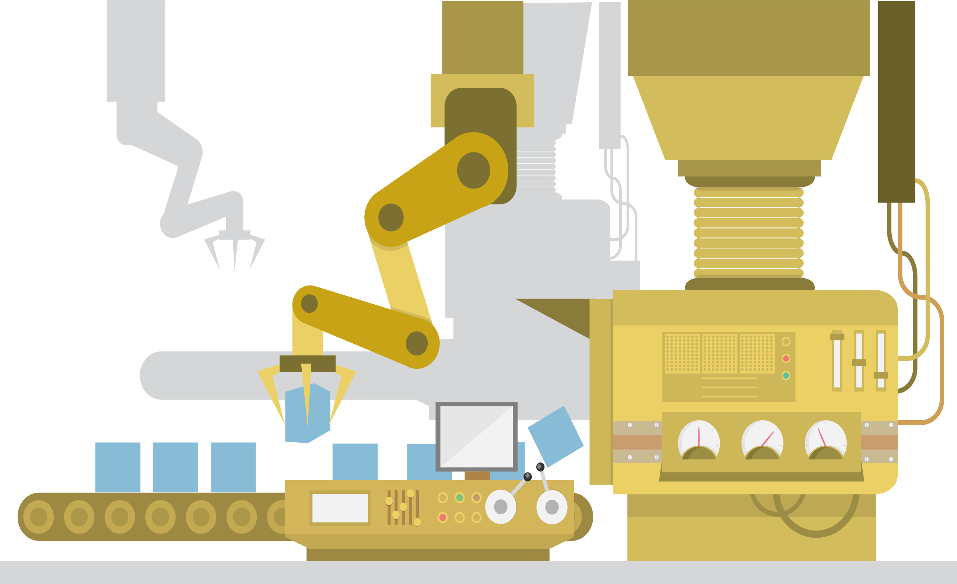




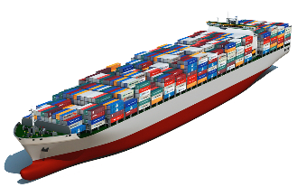
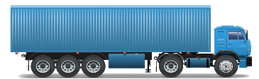
Hypothèse
Production de PLA
Machine de Filament
Pays de production de
Filament Vierge
Allemagne
États Unis
Pourcentage de perdre de matériau pendant le recyclage (extrusion)
10 %
Transporte

Slide 35




Scénario 1 (vierge) (Mieux)
3588 nautical miles
558 KM
756 KM
Port of Chicago, EE.UU.
Port of Norderham, Germany
GEHR, Mannheim, Germany..
280 km
PLA Production
PLA Transport
Filament Production
Filament Delivered
Kg of Filament Delivered
NatureWorks,
Nebraska, EE.UU.
Nancy schools, France
645 KM
Scénario 2 (vierge)(Pire)
152 km
5 KM
6971 km (9 hours)
3D-FUEL, Fargo, EE.UU.
Fargo airport, EE.UU.
Luxembourg airport, Luxembourg
Notes:
Scénario 2 c’est le pire en relation a l’utilisation de l’avión comme moyen de transport
USA : Utilisation de charbon
Germany : Utilisation Lignite

Slide 36
Plastic Waste
Recovery
Recycled Filament Production
Delivery
Kg of Filament Delivered
Scénario 3 (recycgale)
25,5 Km
25,5 Km
Nancy schools, France
Nancy schools, France
FABLAB (Nancy)

Slide 38

Graphic 6 : Sensitivity analysis respect to the displacement of the PLA production plan

Slide 39

Système de Production PLA (Scénario 1)
Source | Paramètre
OPEN LCA | Flux entrants et sortants de l'utilisation du camion
Google Maps | Distance Parcour
Source | Paramètre
OPEN LCA | Flux entrants et sortants de l'utilisation du Bâteau
SeaDistance | Distance Maritime
Source | Paramètre
OPEN LCA | Flux entrants et sortants de l'utilisation du camion
GoogleMaps | Distance Parcour
Source | Paramètre
OPEN LCA | Flux entrants et sortants de l'utilisation du véhicule léger
Google Maps | Distance Parcour
Phase | Unité
Transport | T*km
Machine | KWh
Source | Paramètre
OPEN LCA | Flux entrants et sortants pour la consommation d’énergie
Accextrusion | Puissance, capacité de production, Machine PEEK 3D Printer et temps d’utilisation
https://www.accextrusion.com/product/peek-3d-printer-filament-production-line.html
https://sea-distances.org/
https://www.google.fr/maps

